Slide 1

Git
Git + Pull Request como ferramentas de qualidade de código e difusão do conhecimento.
Matheus Neder – Arquitetura de Soluções – Olé Consignado

Slide 2
Git
Sistema de controle de versão distribuído;
Criado por Linus Torvalds para suportar o desenvolvimento do kernel do Linux;
Software livre, distribuído sob os termos da versão 2 da GNU General Public License.
Se tornou padrão de mercado;

Slide 3




Git
https://git-scm.com/

Slide 4
Comandos básicos
git init
git clone
git checkout
git add
git commit
git pull
git push
git merge
git rebase
git reset

Slide 5
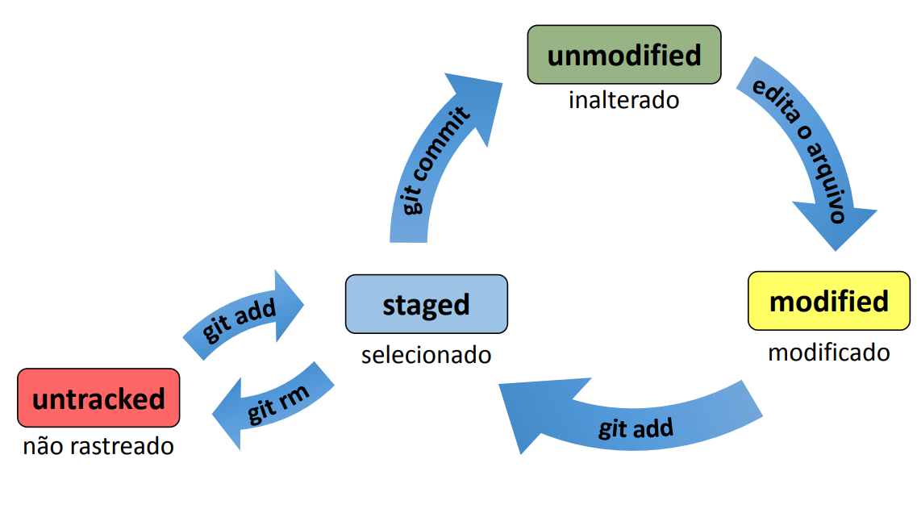
Tipos de estado de um arquivo
https://pt.slideshare.net/bismarckjunior/aprendendo-git

Slide 6
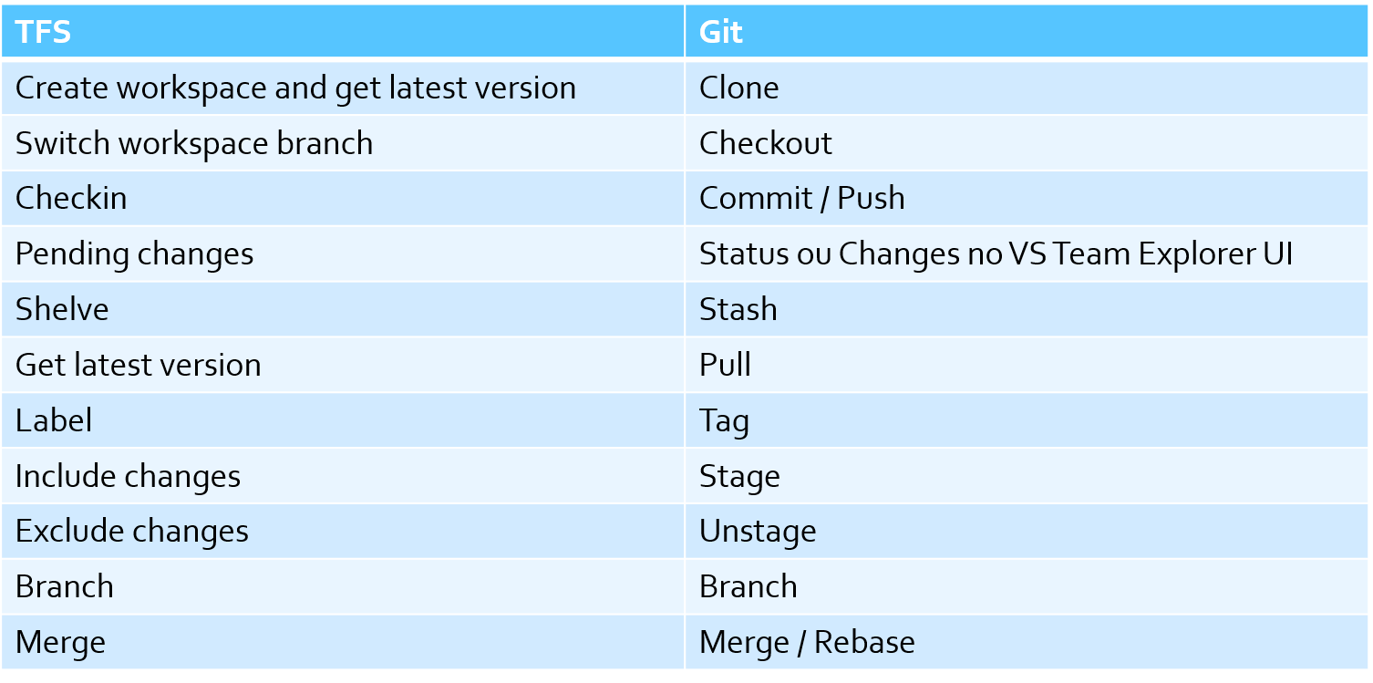
Terminologia (TFS vs. Git)

Slide 7
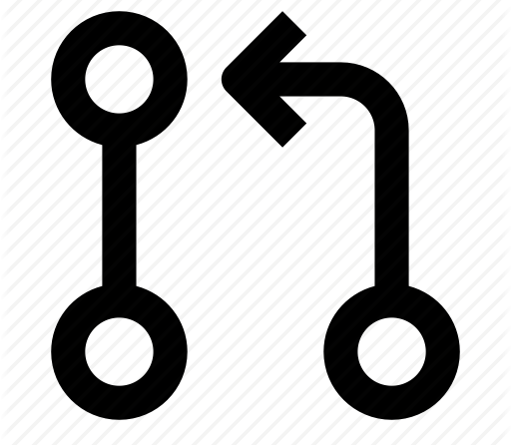
Pull Request

Slide 8
O que é um Pull Request (PR)?
Bugs: A única garantia que seu código funciona é você, e talvez seus testes, se tiver feito;
Qualidade: Se ninguém está vendo o que você está produzindo, como saber se existe uma melhor forma de fazer o que foi desenvolvido?

Slide 9
O que é um Pull Request (PR)?
Ferramenta para integração (merge) de código de forma controlada;
Fornece um espaço (fórum) para discussões ao redor de mudanças no código.

Slide 10
O que é um Pull Request (PR)?
Permite definir políticas de validações:
Automáticas (integração contínua)
Build
Testes de unidade
Análise de cobertura de testes
Análise sistemática de qualidade de código (Sonarqube)
Manuais
Revisão de código

Slide 11
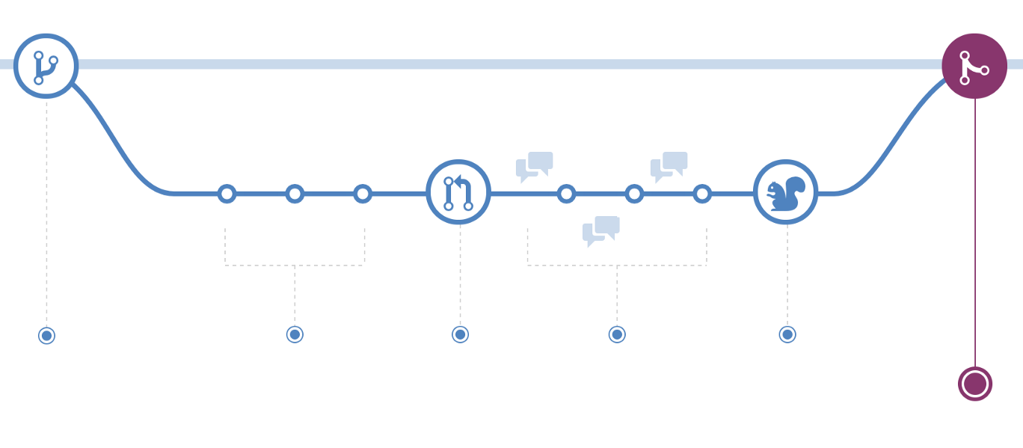
O que é um Pull Request (PR)?
Pull Request é uma solicitação formal de merge.

Slide 12
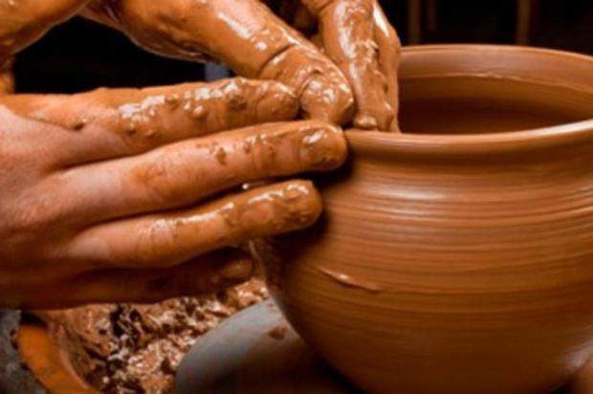
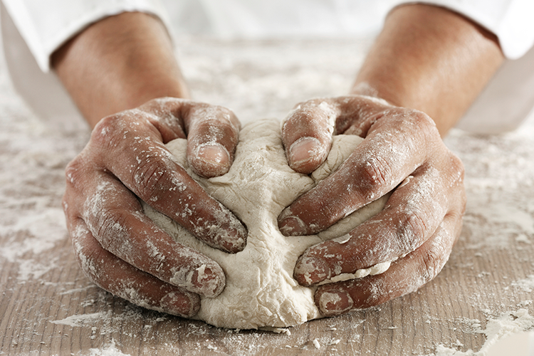
Na prática

Slide 13
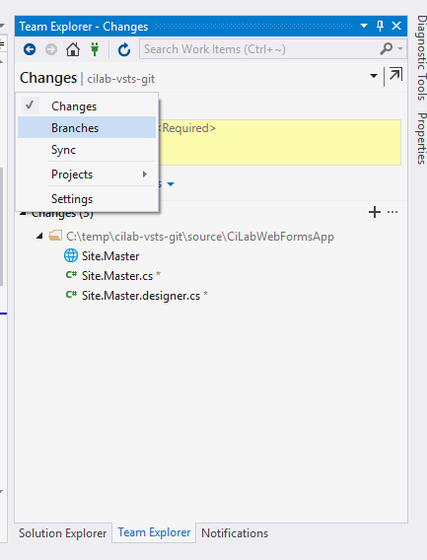
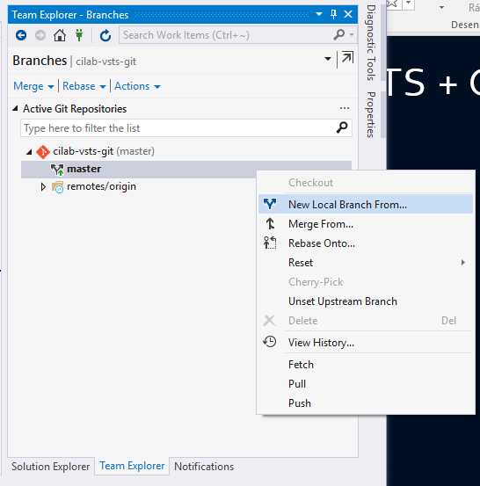

Slide 14
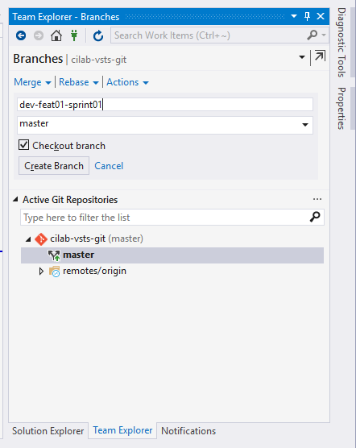
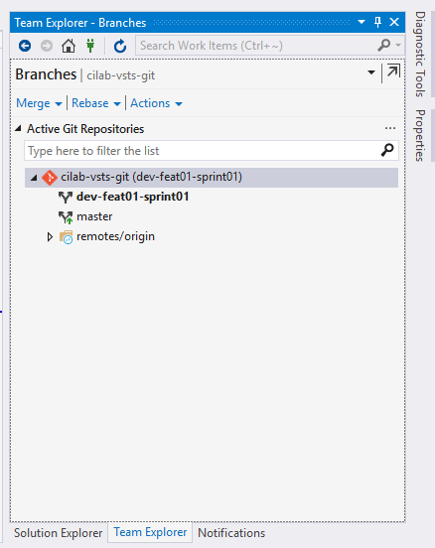

Slide 15
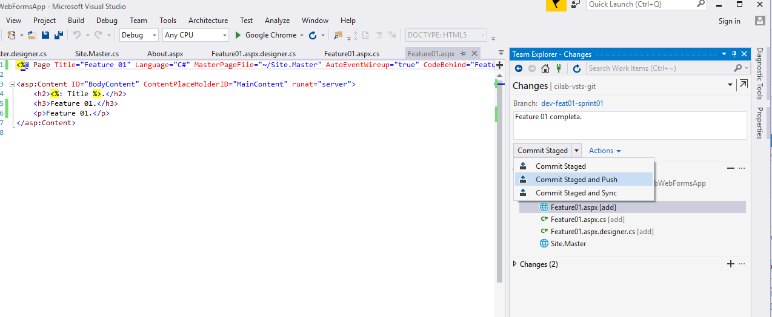

Slide 16
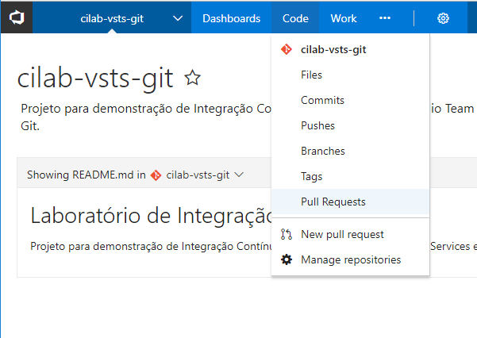
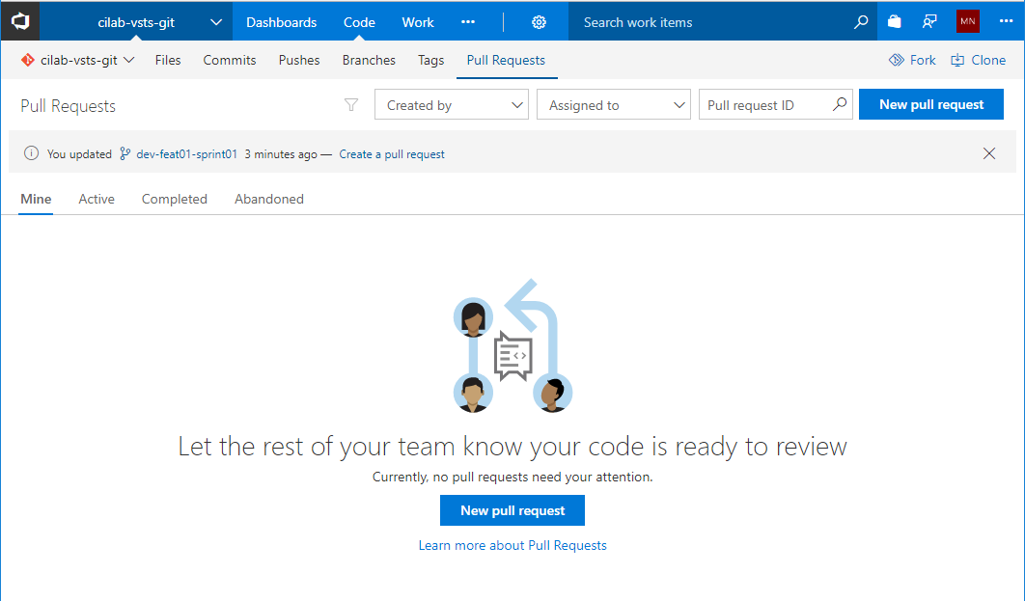

Slide 17
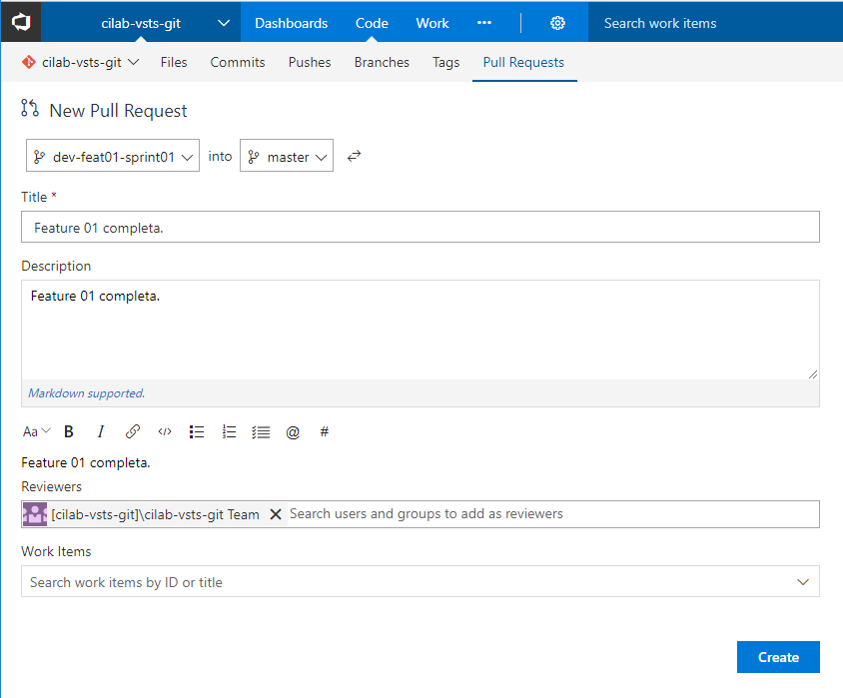

Slide 18
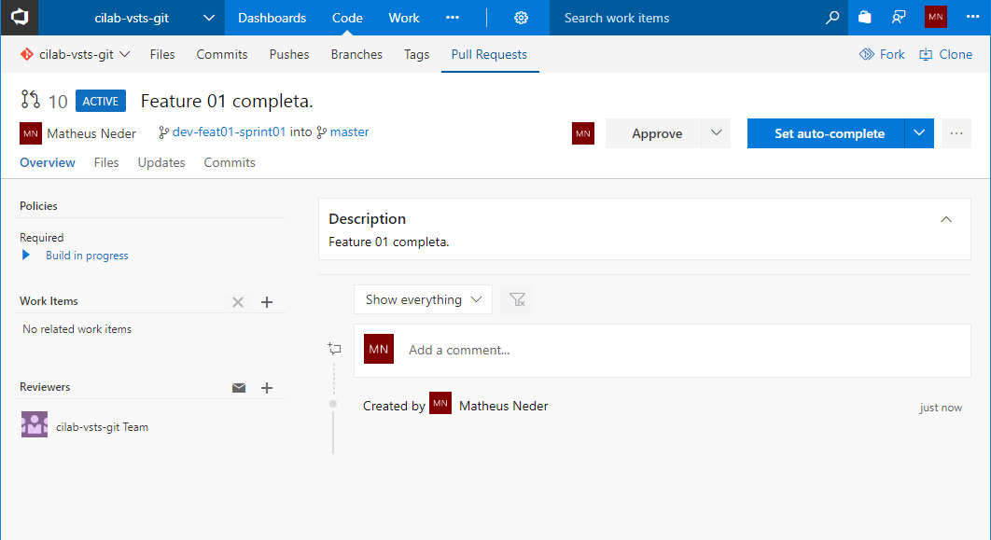
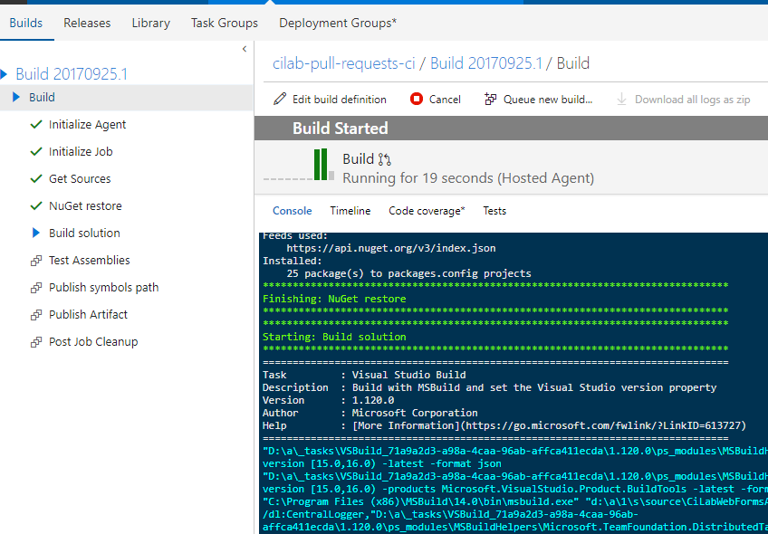

Slide 19
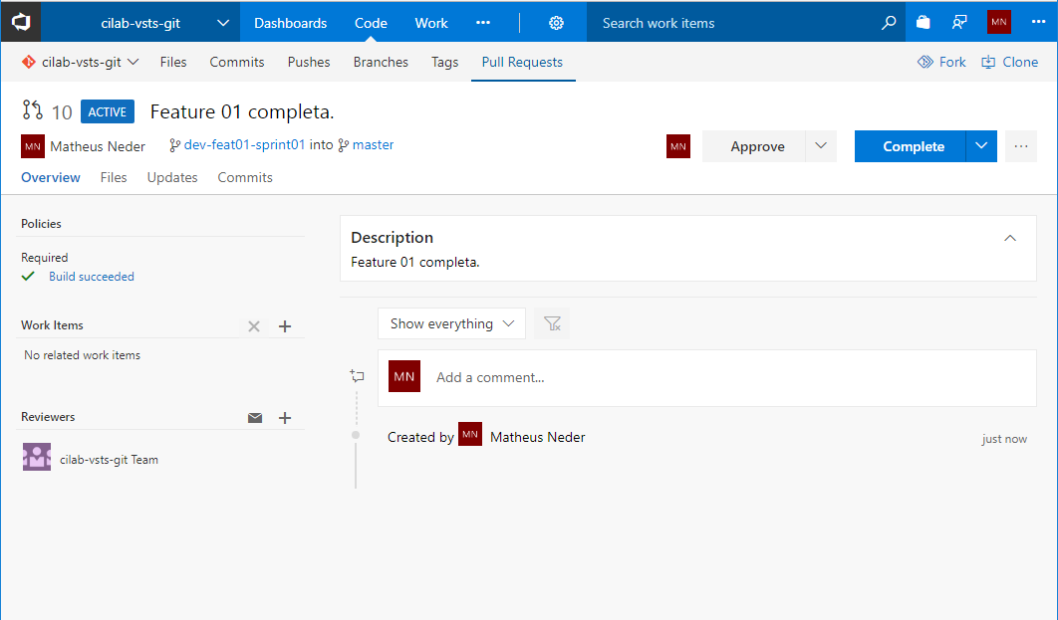

Slide 20
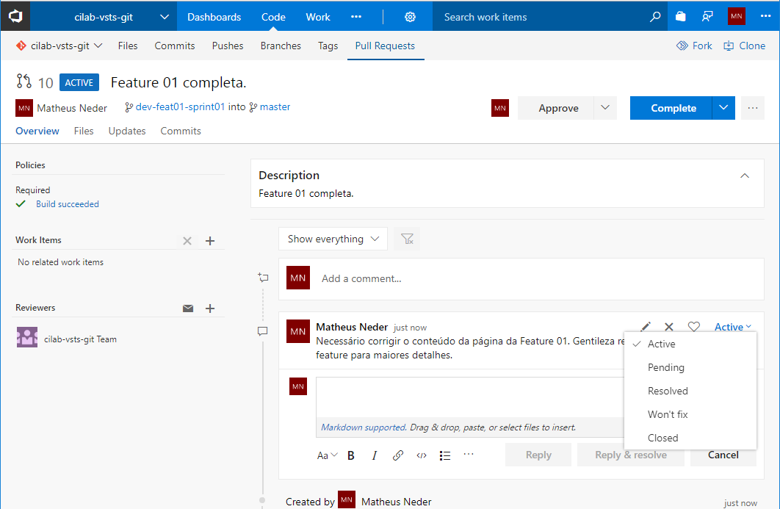

Slide 21
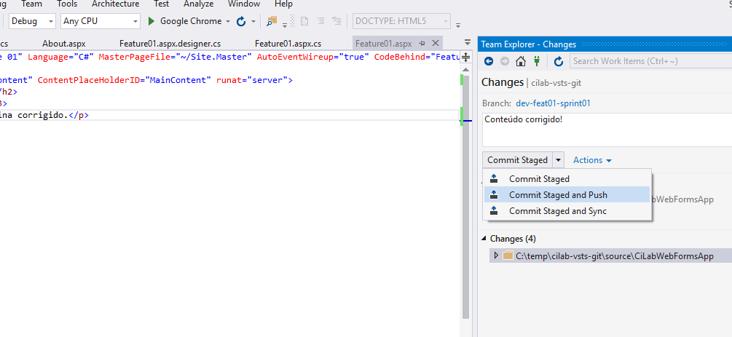

Slide 22
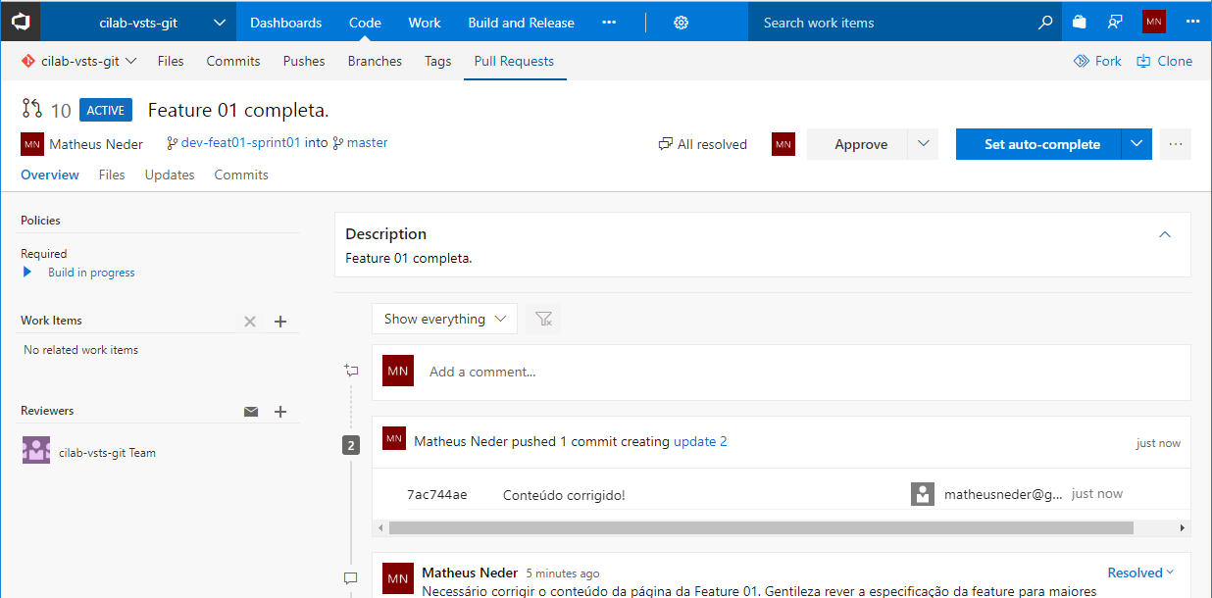

Slide 23
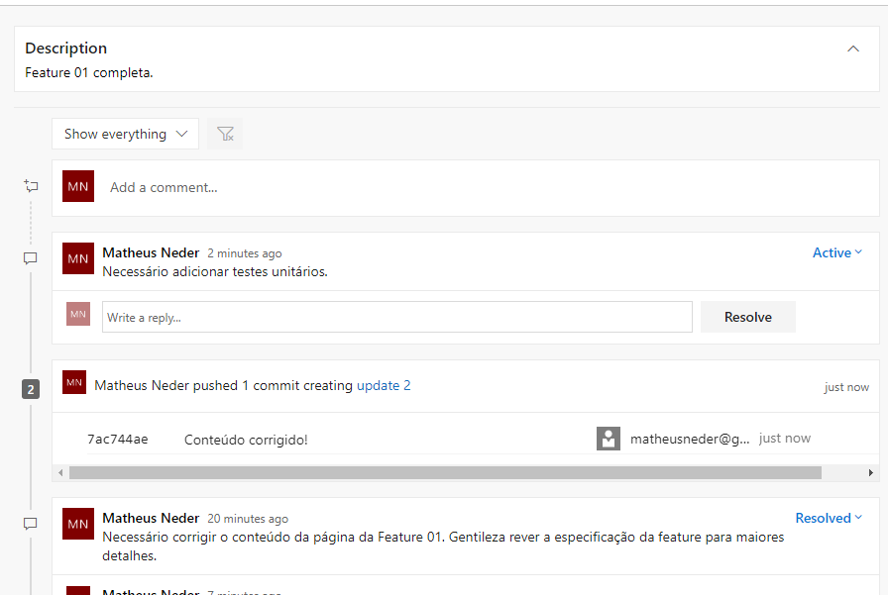
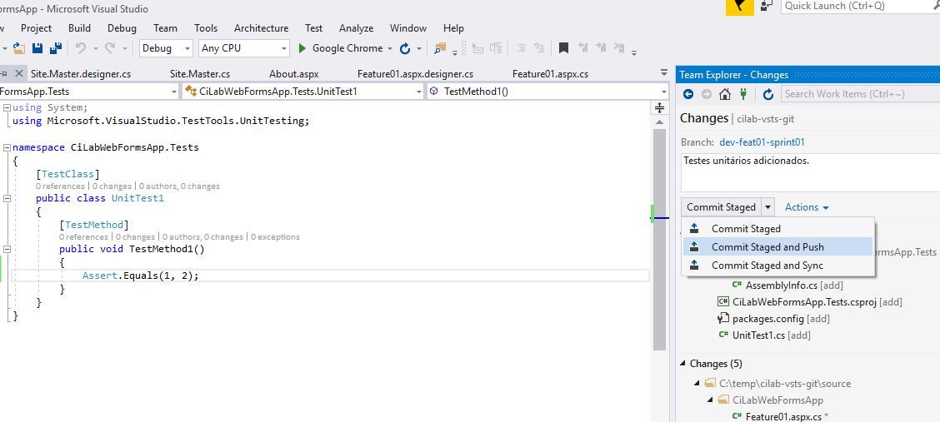

Slide 24
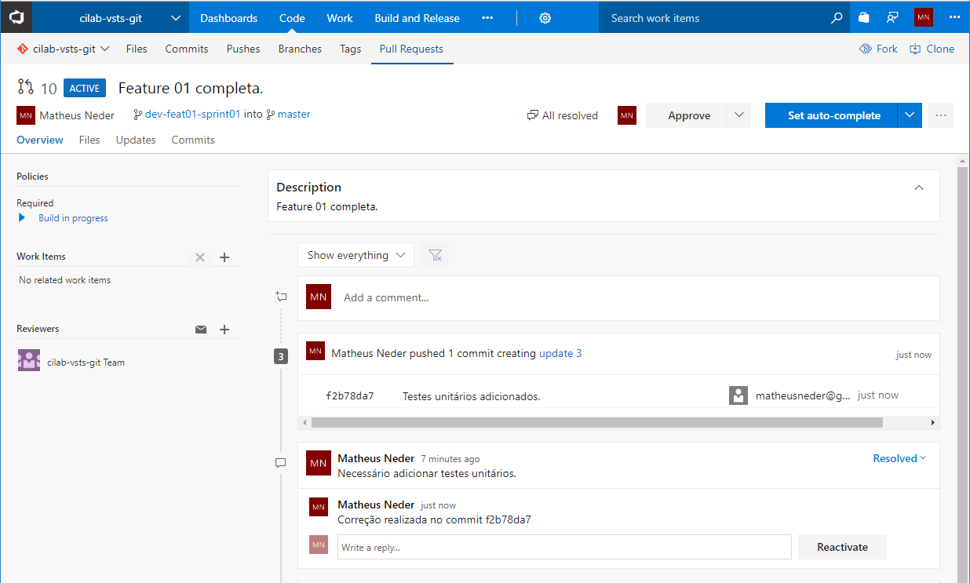

Slide 25
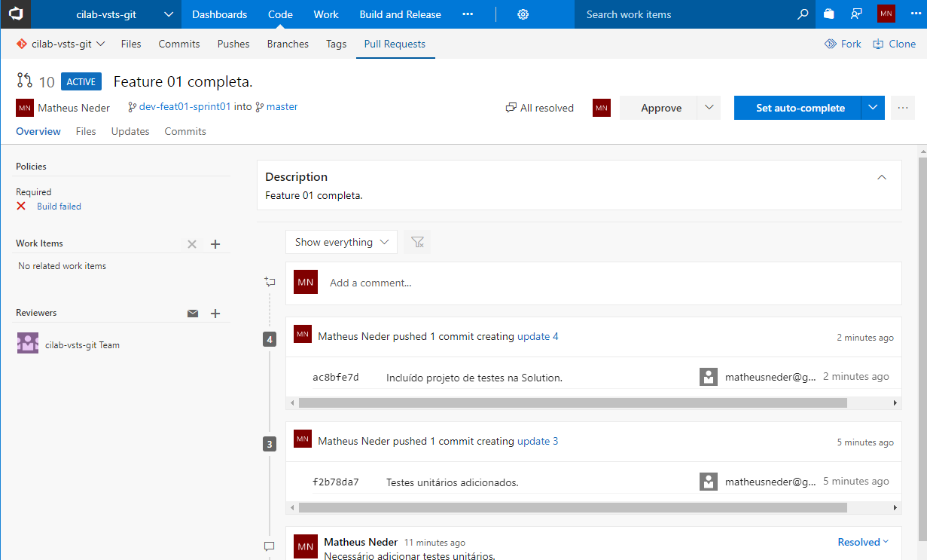

Slide 26
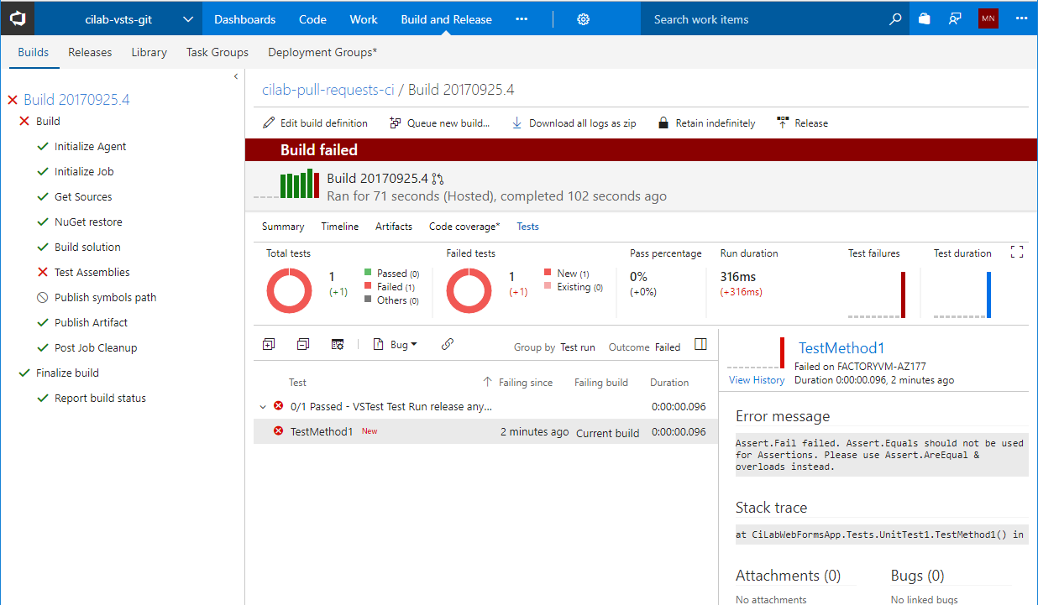

Slide 27
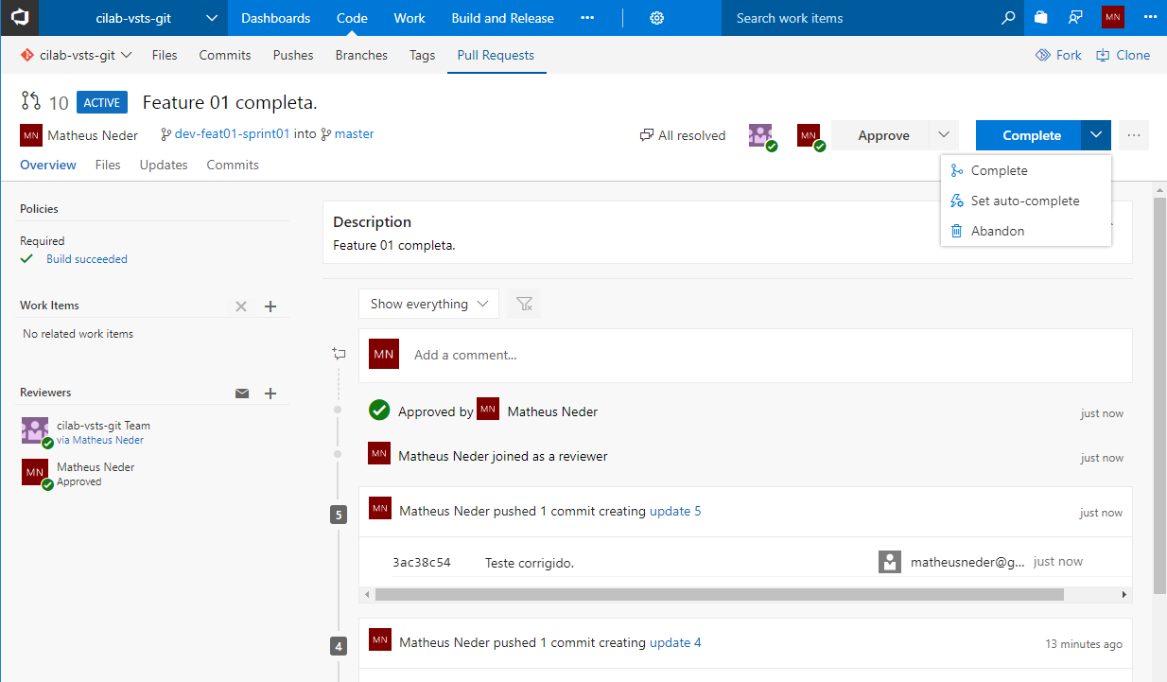
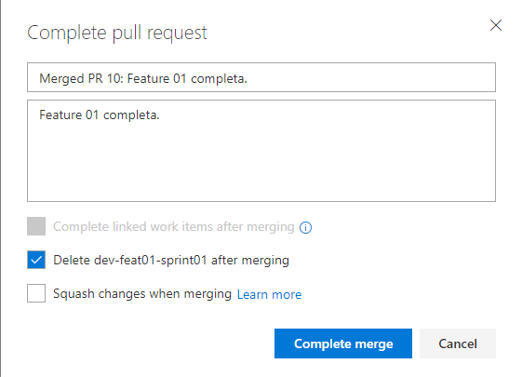

Slide 28
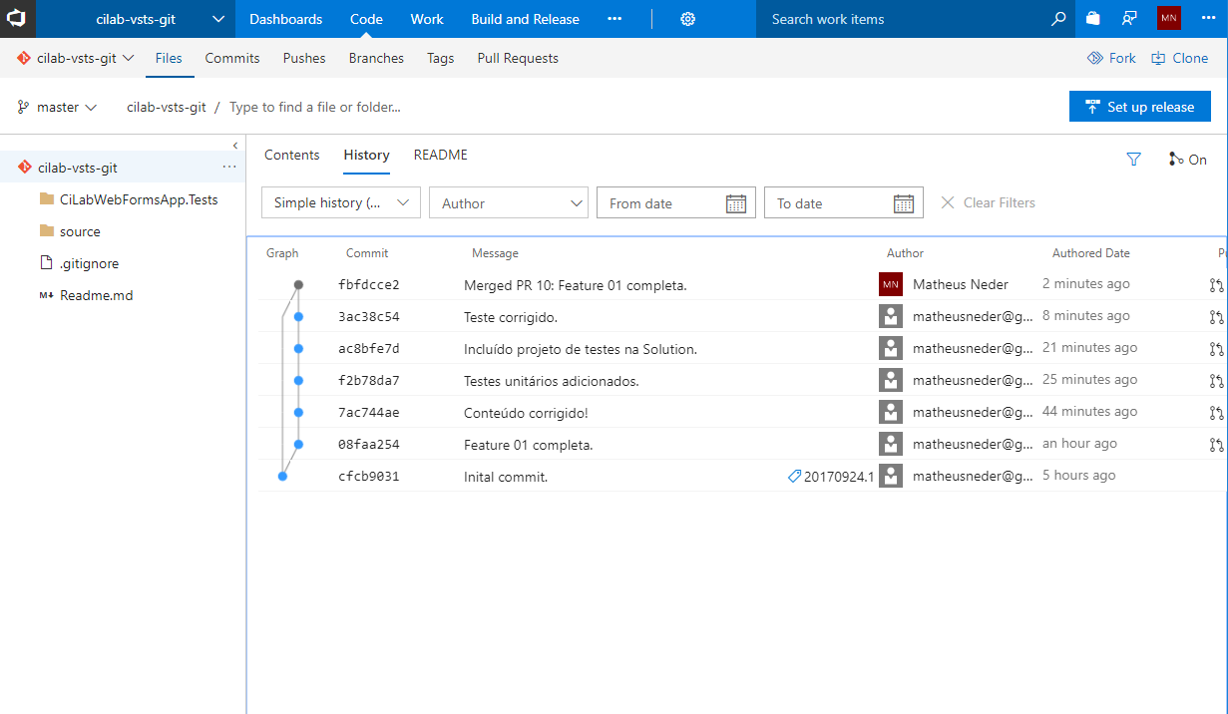

Slide 29
Benefícios ao utilizar PRs
Menos bugs: Além de você, agora existe a garantia de que outras pessoas avaliaram o que foi feito, minimizando o risco que a tarefa tenha sido realizada de forma incorreta;
Qualidade: Sempre vai ter aquele colega com uma sacada. Como a revisão pode consistir em testar a feature e analisar o código, você pode ter ótimos feedbacks de como melhorar o código que foi feito;
https://arquitetura.oleconsignado.com.br/o-que-e-um-pull-request-pr/

Slide 30
Benefícios ao utilizar PRs
Time alinhado: Você pode ter em seu workflow de trabalho alguma metodologia ágil, mas o pull request traz uma intimidade muito grande com o projeto. Não é só a estorinha que você fez e contou a todos na daily. O PR possibilita que todos entendam melhor como o projeto está se formando, e até servir de histórico, para lembrar de alguma decisão tomada;
Aprendizado: O item que mais gosto. O PR é uma ótima fonte de discussão. E com a discussão, pode ter certeza que virá muito aprendizado.
https://arquitetura.oleconsignado.com.br/o-que-e-um-pull-request-pr/

Slide 31
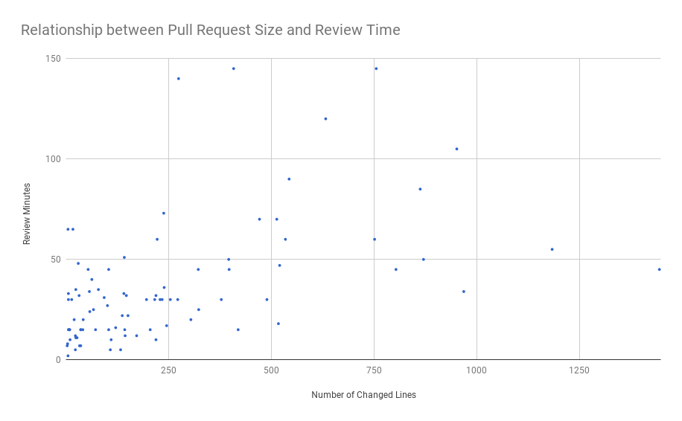
A importância em se produzir pequenos PRs
https://smallbusinessprogramming.com/optimal-pull-request-size/

Slide 32
A importância em se produzir pequenos PRs
PRs com mais de 500 linhas tendem a levar mais de 1h na revisão de código.
Diminui as chances do revisor de encontrar bugs;
Atrasa o desenvolvimento do produto;
Bloqueia outros desenvolvedores;
https://medium.com/experience-valley/a-anatomia-de-um-pull-request-perfeito-d63422800caf

Slide 33
Como produzir pequenos PRs
Antes de submeter um PR para revisão, tente aplicar o principio de responsabilidade única (SRP do SOLID).
Caso este código esteja fazendo mais de uma coisa, quebre em outros Pull Requests.
https://medium.com/experience-valley/a-anatomia-de-um-pull-request-perfeito-d63422800caf

Slide 34
Outras características de um bom PR
O titulo do PR deve ser autoexplicativo
Faça uma descrição útil
Explique porquê este PR está sendo criado.
Deixe claro como ele faz o que está se propondo fazer.
Liste o quê foi alterado no PR.
https://medium.com/experience-valley/a-anatomia-de-um-pull-request-perfeito-d63422800caf

Slide 35
Porque você deve se preocupar com isso
Um bom pull request é revisado rapidamente;
Diminui a introdução de bugs na base de código;
Facilita o embarque dos desenvolvedores que estão entrando no time.
Agiliza o processo de review e consequentemente o merge.
https://medium.com/experience-valley/a-anatomia-de-um-pull-request-perfeito-d63422800caf

Slide 36
Fluxo de validação de Pull Request
O desenvolvedor realiza o seu o desenvolvimento local (sua própria máquina).
Após finalizar o desenvolvimento do seu código, o desenvolvedor ira fazer o pull request das alterações realizadas.
O sonarqube, ira analisar o código e aceitar ou reprovar o pull request de acordo com o parâmetros de aceitação definidos pela Olé.
Um outro desenvolvedor do seu time analisa seu código.
A célula de arquitetura analisa seu código.
O Build é iniciado e caso não ocorra nenhum erro, sua imagem é implantada no Kubernetes.
https://arquitetura.oleconsignado.com.br/fluxo-de-validacao-de-um-pull-request/

Slide 37
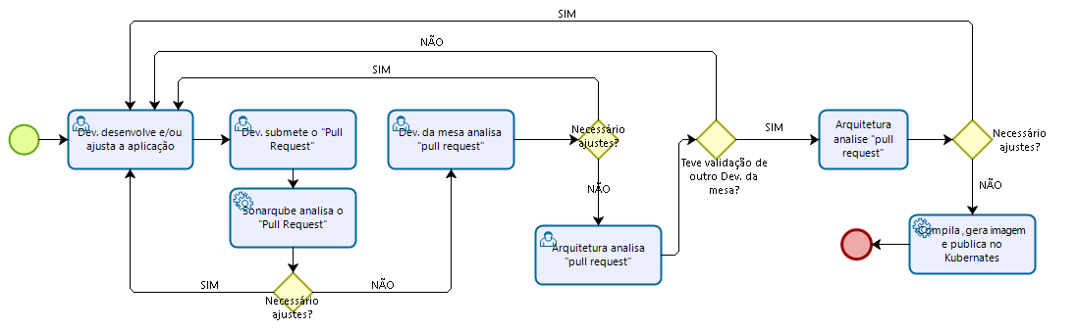
Fluxo de validação de Pull Request
https://arquitetura.oleconsignado.com.br/fluxo-de-validacao-de-um-pull-request/

